Slide 1
Métricas em Redes Complexas
SLIDE CAPA
Cristiano Carvalho

Slide 2
KNIME: Análise de Influentes
SLIDE PARA SEPARAR CAPÍTULO/ TÓPICO

Slide 3
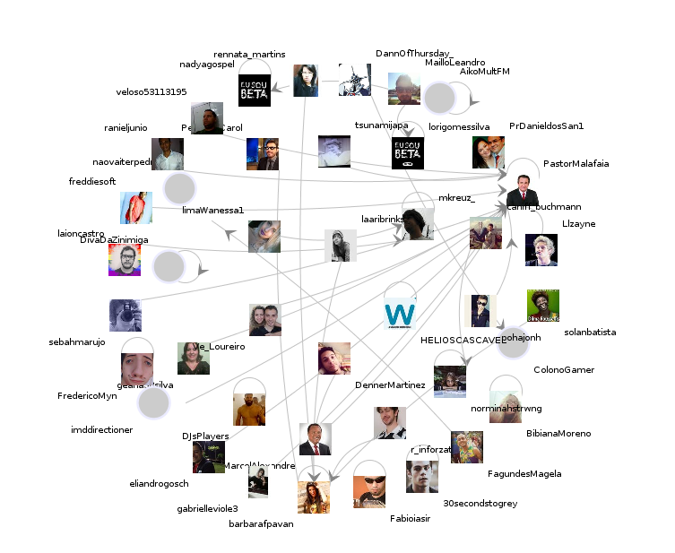
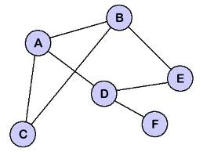
Análise em Redes Sociais
Selecionando os principais tweets
Uma vez que você tenha os tweets coletados o primeiro passo é extrair os principais tweets da base, ou seja aqueles que foram compartilhados (retweets).

Slide 4
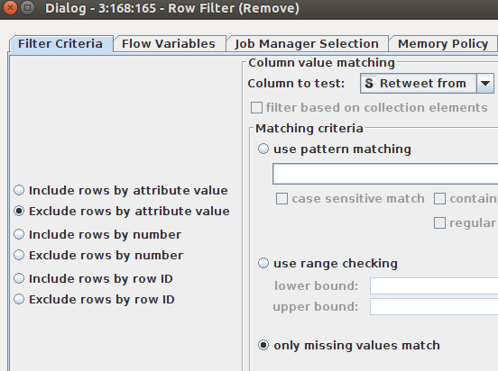
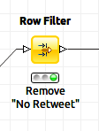
Análise em Redes Sociais
Limpar tweets sem retweets
Com isso é possível diminuir o número de conexões a serem analisadas, focando apenas nos posts que existem conexões na rede

Slide 5
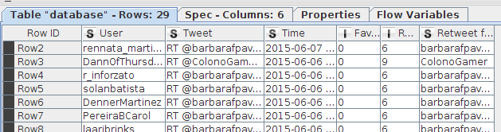
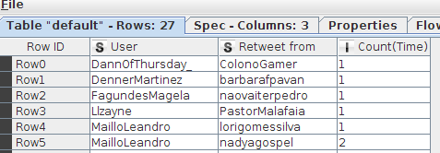
Análise em Redes Sociais
Contar interações conexões entre usuários
Em seguida, vamos encontrar as conexões entre os usuários através dos seus compartilhamentos. Assim você tem dados para formar um grafo conectado de usuários e retweets.

Slide 6
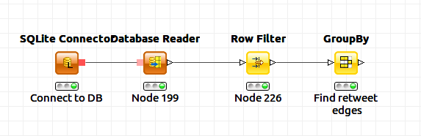
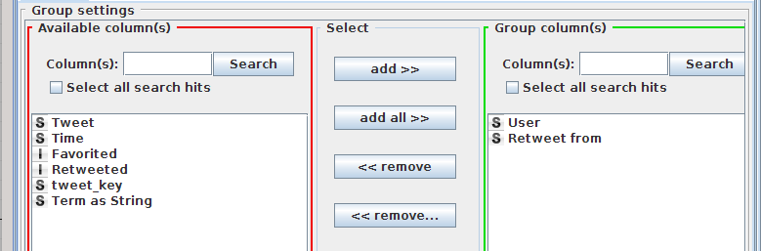
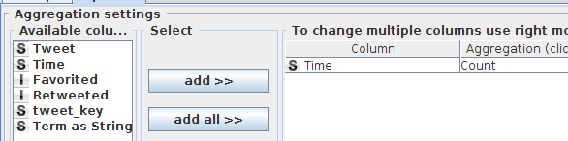
Análise em Redes Sociais
Agrupar usuários por retweets
(Agrupe Users e Retweet from)
Através da aba Manual Aggregation, conte (Count) quando (Time) um usuário retuitou outro usuário

Slide 7
Análise em Redes Sociais
Resultado da contagem de conexões entre usuários
Observe que:
DannOfThursday_ retuitou ColonoGamer 1 vez
MailloLeandro retuitou nadyagospel 2 vezes

Slide 8
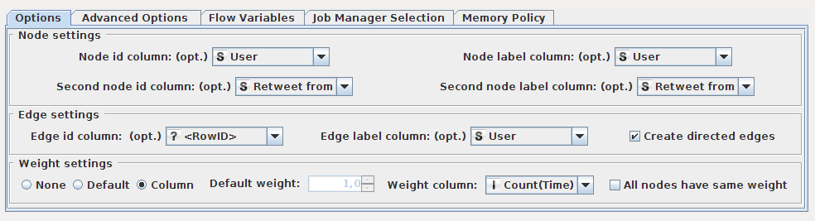
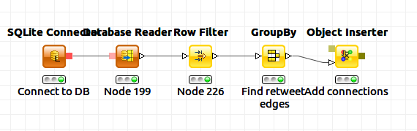
Análise em Redes Sociais
Criando Grafo ou Rede de Conexões
Com o Object Inserter definimos quem serão os vértices (Nodes) a serem conectados, o que identifica as arestas (Edge) se haverá um peso para cada conexão (Weight Column)

Slide 9
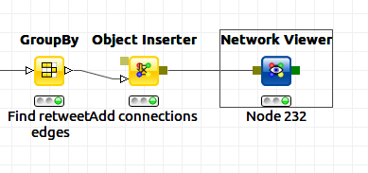
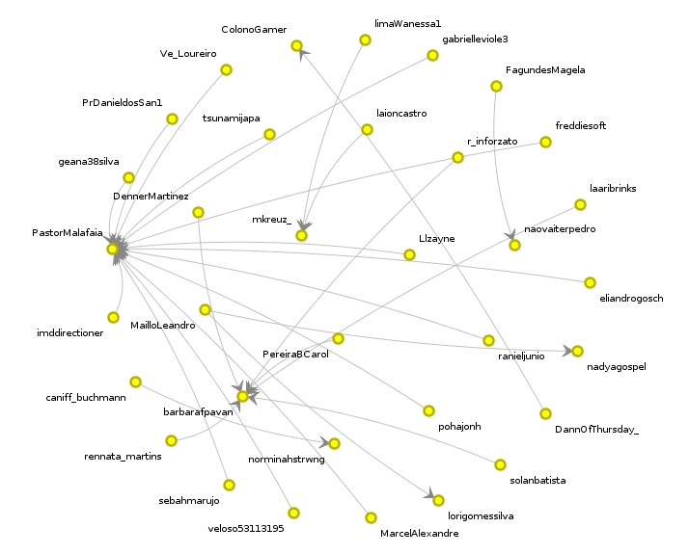
Análise em Redes Sociais
Rede de retweets (influenciadores)

Slide 10
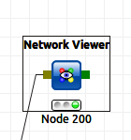
Análise em Redes Sociais
Vamos enriquecer a rede com outros atributos

Slide 11
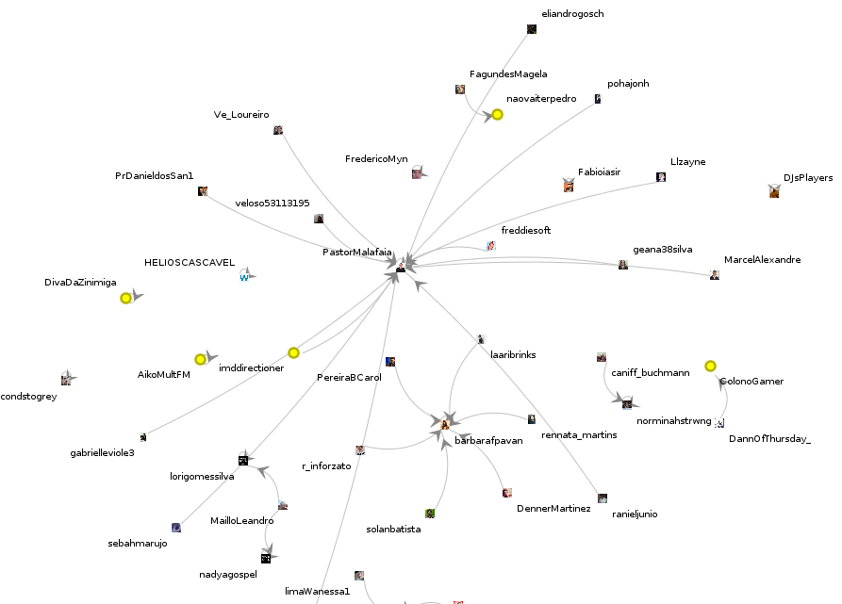
Análise em Redes Sociais
E até outros formatos de visualização

Slide 12
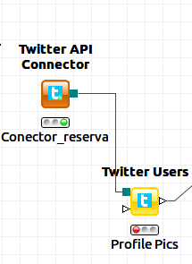
Coleta em Redes Sociais
Buscando informações de usuários no Twitter
Com o node Twitter Users buscamos informações de cada usuário.
Precisamos da lista de usuários
a serem buscados.

Slide 13
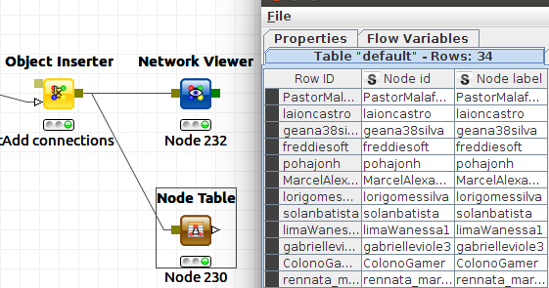
Análise de Redes
Informações de Vértices
O Node (no sentido de Vértice) Table gera uma tabela com os vértices da rede
Podemos buscar informações já filtradas apenas para essa rede específica.
Com o Node Table extraímos os ids dos vértices da rede, ou seja nomes de usuários.

Slide 14
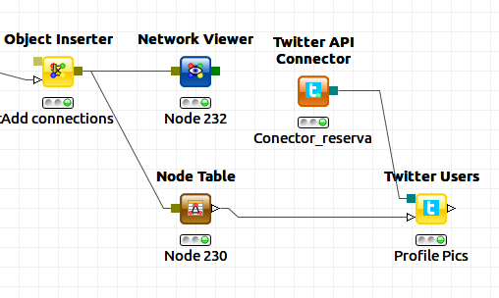
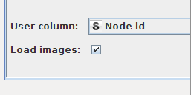
Análise de Redes
Busca de dados de usuários
Agora podemos fornecer o ID dos usuários no node Twitter Users e buscar informações no Twitter.

Slide 15
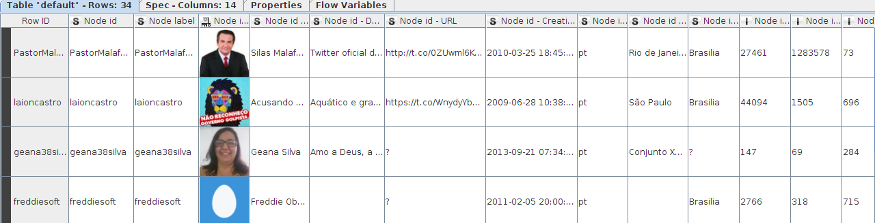
Análise de Redes
Agora temos dados para enriquecer a rede e suas respectivas conexões

Slide 16
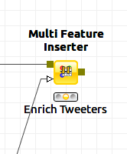
Análise em Redes Sociais
Inserindo atributos na rede
Com o node Multi Feature Inserter inserimos os dados na rede.
Quais entradas do node?

Slide 17
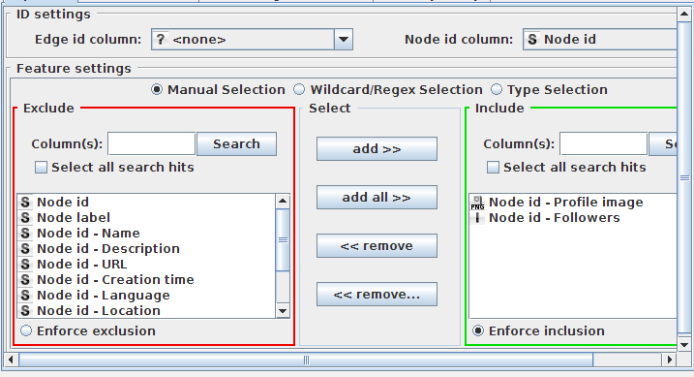
Análise em Redes Sociais
Inserindo atributos na rede
Nesse exemplo estamos inserindo a foto do usuário e o número de followers.
Porém em possível selecionar diversos atributos da lista

Slide 18
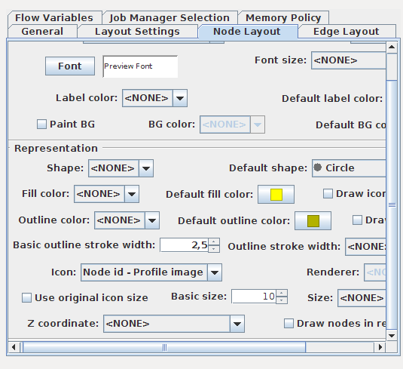
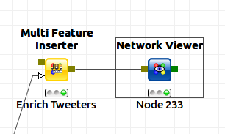
Análise em Redes Sociais
Inserindo o foto no perfil na rede
Em Node Layout configuramos o campo Icon para utilizar a coluna “Profile Image” com fotos que coletamos de cada usuário.

Slide 19
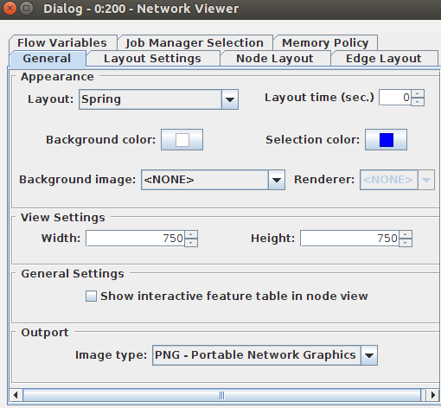
Coleta em Redes Sociais
Customize o layout do grafo através das abas General

Slide 20
SLIDE DE ENCERRAMENTO

